Slide 1
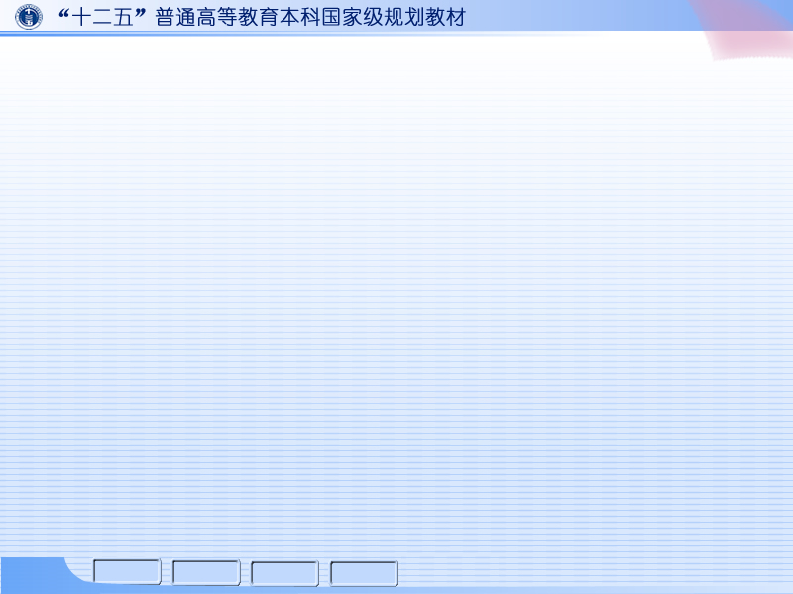
第二章 正投影法基础
第二章 正投影法基础
§2-1 投影方法概述
§2-2 三视图的形成及其投影规律
§2-3 平面立体三视图的画法
§2-4 立体的投影分析
§2-5 回转体

